Slide 1
BTS Enveloppe des Bâtiments: Conception et Réalisation
PNF du 25 janvier 2017 – Lycée Dorian, Paris

Slide 2
BTS Enveloppe des bâtiments : conception et réalisation
Remerciements aux membres du groupe de travail
  Pilotage:
    Jean-Michel SCHMIT (IGEN)
  Entreprises:
    DESIGNAL SYSTEMS, SMAC, VIRY FAYAT, SOPREMA, FFPV,
    SAINT-GOBAIN HABITAT, OPPBTP, AGENCE QUALITE CONSTRUCTION, CAPEB, FFB
  Professeurs:
    Nathalie RIVOLA, Eric MARTEL, Eric BENEVOLO, Thierry LARCHEZ, Laurent CARRERE, Serge PUIG
  Inspecteurs:
    Thierry KESSENHEIMER, Hubert GLAD, Sophia CZERNIC, Carole FABRE, Cédric DZIUBANOWSKI
  Secrétaire du groupe:
    Yasmina HEURTEL

Slide 3
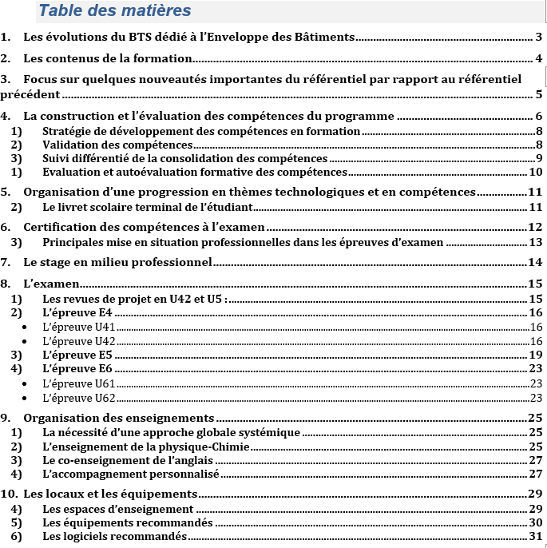

Présentation du document d’accompagnement

Slide 4
Programme de l’après-midi
La période d’intégration
  Eric Martel, professeur au lycée Jean Prouvé à Lomme, académie de Lille
Enseignement technologique en Anglais
  Laurent Carrère, professeur au lycée Cantau à Anglet, académie de Bordeaux
Physique et Chimie - Technologie
  Carole Fabre, directrice déléguée aux formations professionnelles et technologiques au lycée Haroun Tazieff à Saint-Paul-lès-Dax, académie de Bordeaux
Répartition des heures et philosophie des épreuves
  Carole Fabre, directrice déléguée aux formations professionnelles et technologiques au lycée Haroun Tazieff à Saint-Paul-lès-Dax, académie de Bordeaux
Les stages
  Laurent Carrère, professeur au lycée Cantau à Anglet, académie de Bordeaux
Les TP et l’épreuve U62
  Eric Martel, professeur au lycée Jean Prouvé à Lomme, académie de Lille
Le BIM dans la formation
  Cédric Dziubanowski, IA-IPR STI en charge du secteur de la construction, académie de Nantes
Unité 41 - Analyse des enveloppes
  Eric Bénévolo, professeur au lycée Lucas de Nehou à Paris, académie de Paris
Unité 42 - Conception des enveloppes
  Thierry Larchez, professeur au lycée Gustave Eiffel à Talange, académie de Nancy-Metz
Epreuve E5 - Préparation et suivi économique de chantier
  Nathalie Rivola, professeure au lycée Le Garros à Auch, académie de Toulouse
Impact sur les locaux et les équipements
  Serge Puig, directeur délégué aux formations professionnelles et technologiques au lycée Cantau à Anglet, académie de Bordeaux

